Slide 1
厦门博视源机器视觉技术有限公司
汇报人：

Slide 2
目 录
C O N T A N T S
0
1
0
2
0
3
项目需求明细
0
4
0
5
0
6
CCD工位检测说明
设备外形及尺寸
设备主要配置
设备流程说明
检测及参数汇总

Slide 3
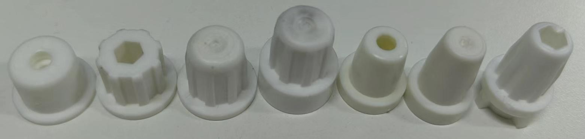
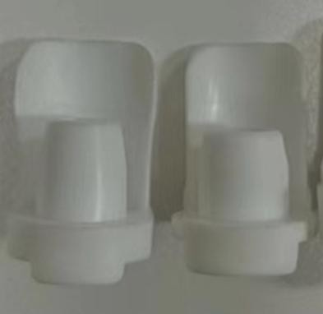
一、项目需求明细
1.1 项目说明：
项目名称：注塑件外观及尺寸检测
概述：根据产品大小，如右图类似产品一台设备检测，产品一振动盘需 做两套进行替换，产品二做一套，共三套振动盘进行替换。
转盘也需做两套替换。
1.2 项目需求表：
产品一
序号 | 检测要求 | 备注
1 | 注塑件底部有无缺胶
2 | 注塑件外圆毛刺
3 | 注塑件内孔尺寸
4 | 注塑件外圆尺寸
5 | 节拍：180pcs/min，100pcs/min
产品二

Slide 4
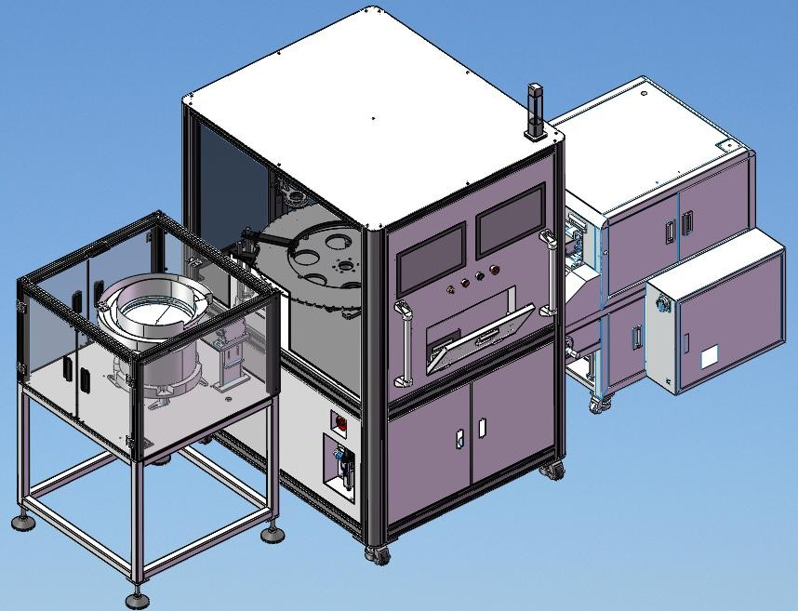
二、设备外形及尺寸
主要说明：
产品通过振动盘、直振出料至到玻璃转盘上，转盘匀速转动，产品通过光电感应启动检测。检测后NG料剔除至NG 料框，良品流至包装机进行包装。

Slide 5
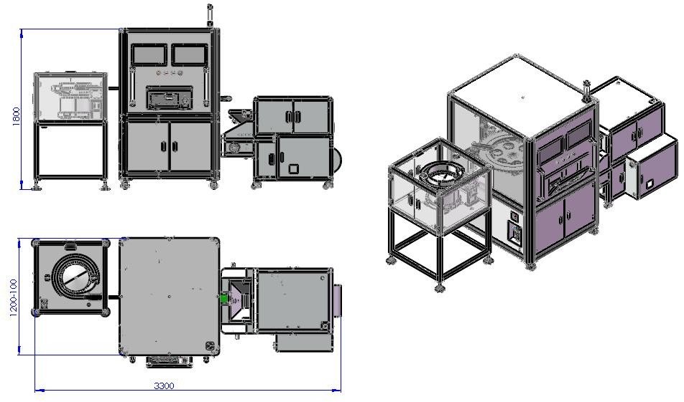
二、设备外形及尺寸
主视图：
俯视图：
轴测图：

Slide 6
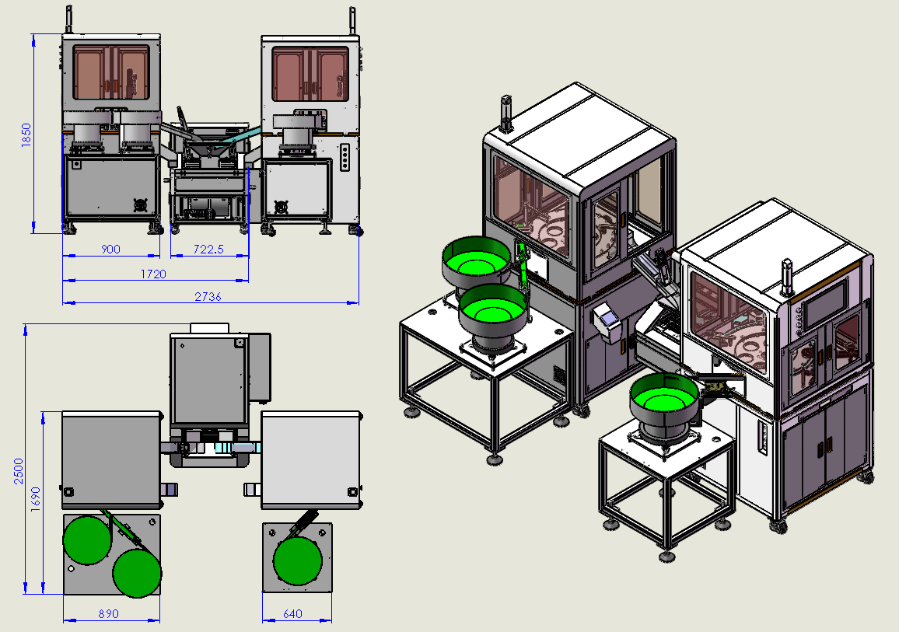
二、设备外形及尺寸

Slide 7
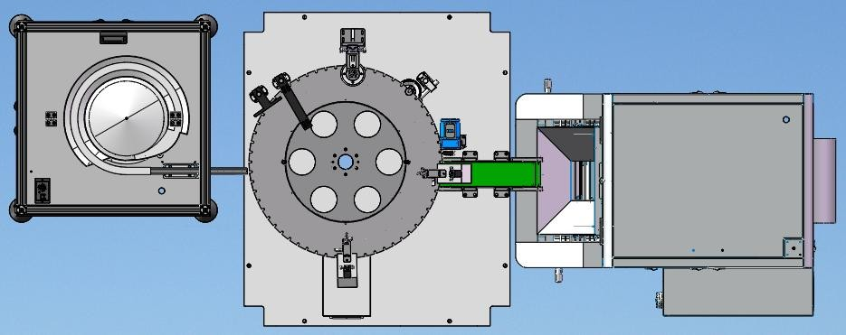
三、设备流程说明
振动盘 上料
外圆毛 刺检测
外圆内孔尺寸， 底部缺胶检测
NG品
下料 包装
设备工艺流程：
振动盘上料→外圆毛刺检测→外圆内孔尺寸检测/底部缺胶检测→下料包装/NG

Slide 8
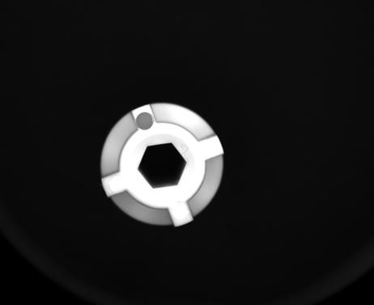

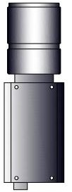
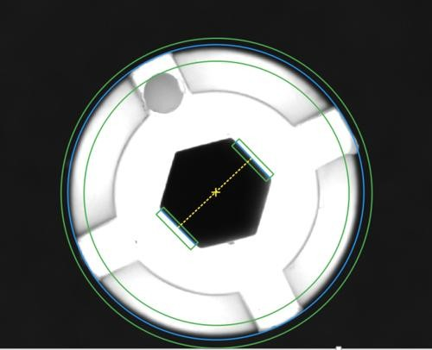
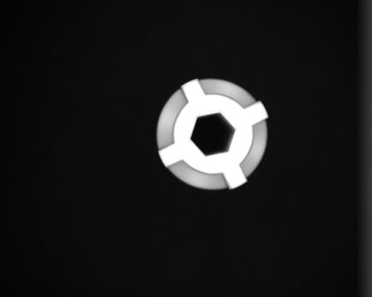
四、C C D 工位检测说明
CCD1 成像效果
序号 | 缺陷 | 图片 | 评估
1 | 注塑件底部是 否缺胶 |  | 可检测
2 | 注塑件内孔， 外圆尺寸 |  | 可检测
3 | OK成像对 比
备注 |  | 此架设为缺陷检测单工位架设，考虑到产品缺陷位置不固定，只给 出单工位尺寸图，如要增加其他工位可根据此架构实现。
CCD1 架设：
产品
40±10mm
环光
380±50mm
130W黑白相 机+50mm镜头
镜头相机参数
品牌 | 海康
像素数 | 130W
FOV | 40*30mm
像素分辨率 | 0.03mm
光源 | 环形
颜色 | 白色
倍率 | 0.125

Slide 9
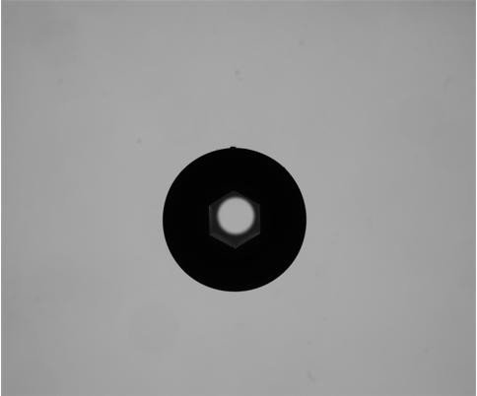

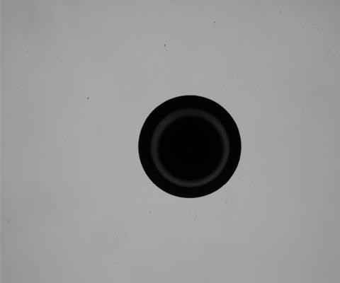


四、C C D 工位检测说明
CCD2 成像效果
序号 | 缺陷 | 图片 | 评估
1 | 注塑件外圆毛刺 |  | 可检测
2 | 注塑件外圆无毛刺 （ok对比）
备注 |  | 此架设为缺陷检测单工位架设，考虑到产品缺陷位置不固定，只给出单 工位尺寸图，如要增加其他工位可根据此架构实现。
CCD2 架设：
130W黑白相 机+50mm镜头
440±50mm
产品
60±10mm
底部背光
镜头相机参数
品牌 | 海康
像素数 | 130W
FOV | 40*30mm
像素分辨率 | 0.03mm
光源 | 背光
颜色 | 白色
倍率 | 0.125

Slide 10
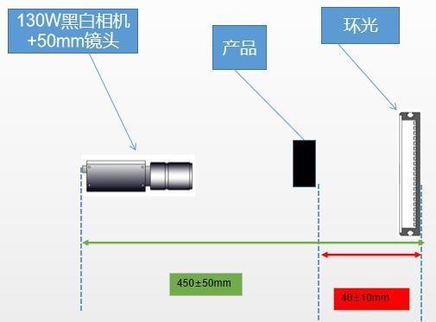
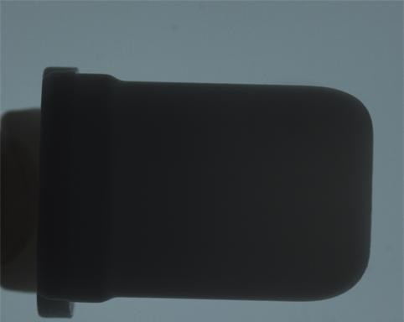
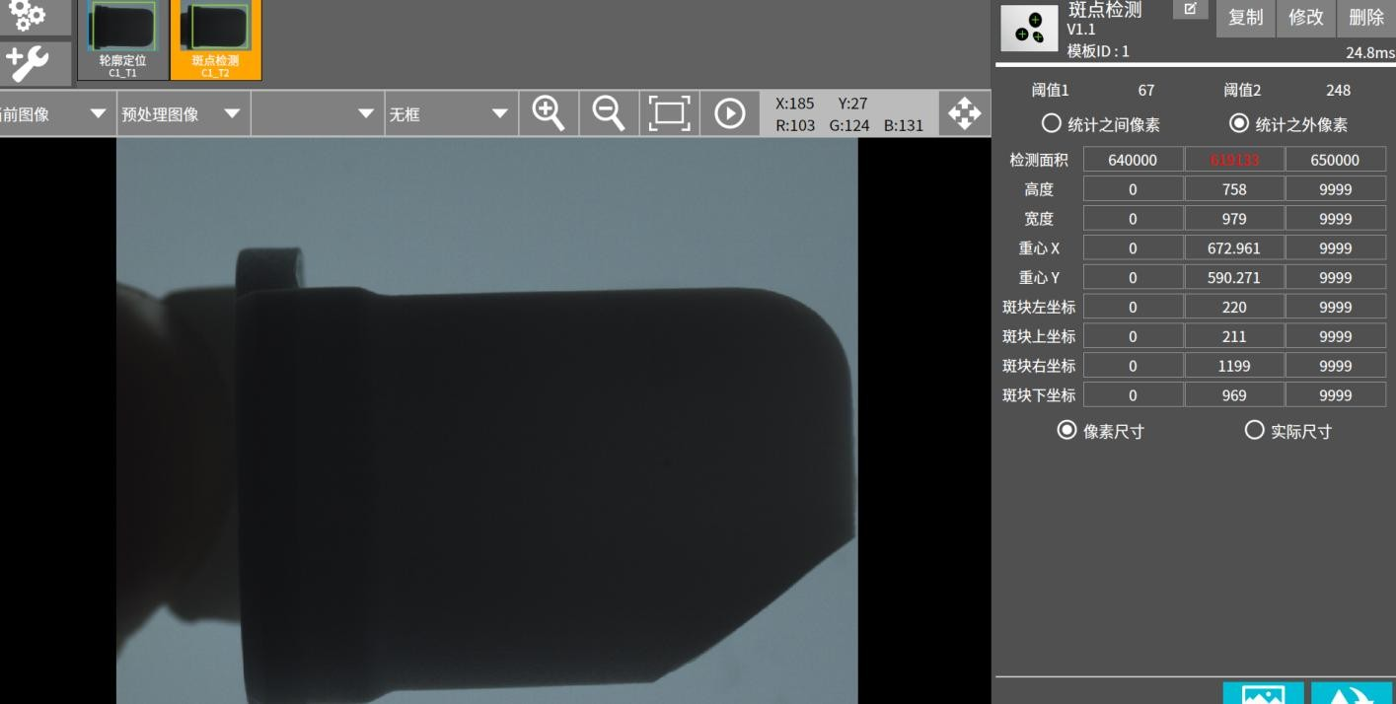
四、C C D 工位检测说明
CCD2 成像效果
序号 | 缺陷 | 图片 | 评估
1 | 注塑件外圆毛刺 |  | 可检测
2 | 注塑件立面缺胶 |  | NG
备注 |  | 此架设为缺陷检测单工位架设，考虑到产品缺陷位置不固定，只给出单 工位尺寸图，如要增加其他工位可根据此架构实现。
CCD3 架设：
镜头相机参数
品牌 | 海康
像素数 | 130W
FOV | 40*30mm
像素分辨率 | 0.03mm
光源 | 背光
颜色 | 白色
倍率 | 0.125

Slide 11
五、设备主要配置
序号 | 类别 | 货物名称 | 型号 | 单位 | 数量 | 品牌 | 备注
1 | 视觉配置 | 主机 |  | 台 | 1 |  | V21
2 |  | 显示器 |  | 台 | 1 |  | 15.6寸
3 |  | 相机 | MV-CE013-50GM | 个 | 3 |  | 130万黑白相机
4 |  | 镜头 | MFA230-S50 | 个 | 3 |  | 50mm镜头
5 |  | 光源 | CST-RS7460-W | 个 | 2 |  | 环光
 |  |  | CST-HFS5050-W | 个 | 1 |  | 底部背光
6 |  | 光源控制器 | CST-DPS2460BHC-4TD | 台 | 1 |  | 光源4路数字控制器
7 | 机械配置 | 振动盘 |  | 套 | 3
8 |  | 筛选机 |  | 台 | 1
9 |  | 包装机 |  | 台 | 1
10 |  | 通讯方式 | 网口通讯

Slide 12
六、检测及参数汇总
序号 | 要求 | 标准定义 | 可行性 | 备注
1 | 底部缺胶 | 缺料面积大于2mm^2可检 | 是
2 | 外圆尺寸检测 | 精度0.02mm | 是
3 | 内孔尺寸检测 | 精度0.02mm | 是
4 | 外圆毛刺检测 | 毛刺面积大于1mm^2可检 | 是
5 | UPH | 180pcs/min，100pcs/min | 是

Slide 13
THANK YOU
谢谢观看

